Slide 1
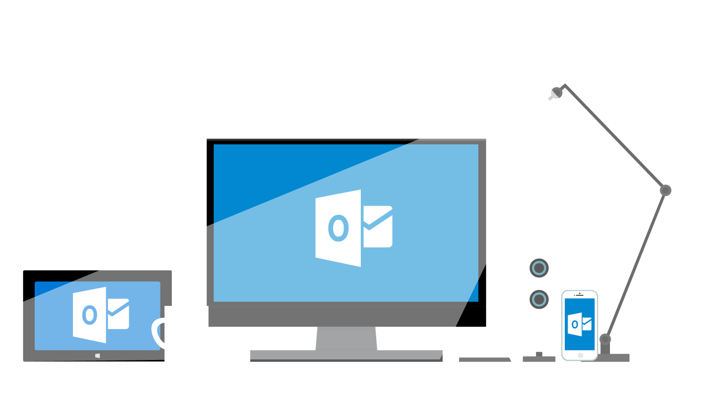
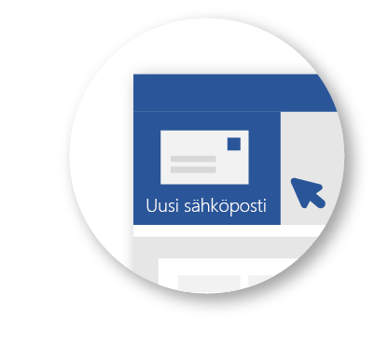
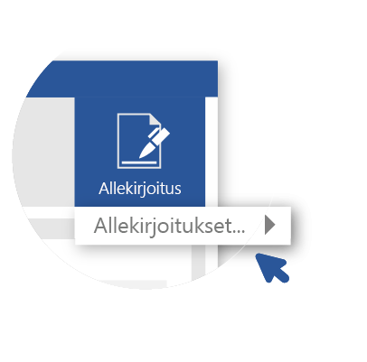
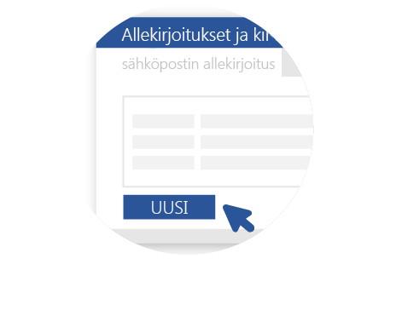
Viisi tapaa saada
Outlook työskentelemään puolestasi
Viestitekstin päättäminen tyylikkäästi
Avaa
uusi viesti.
Valitse valintanauhassa Allekirjoitus ja sitten Allekirjoitukset.
Valitse
Uusi ja anna allekirjoituksellesi nimi.
Lisää seuraavaksi yhteystietosi.
Toimintaohjeet ja video:
aka.ms/outlooksignature

Slide 2
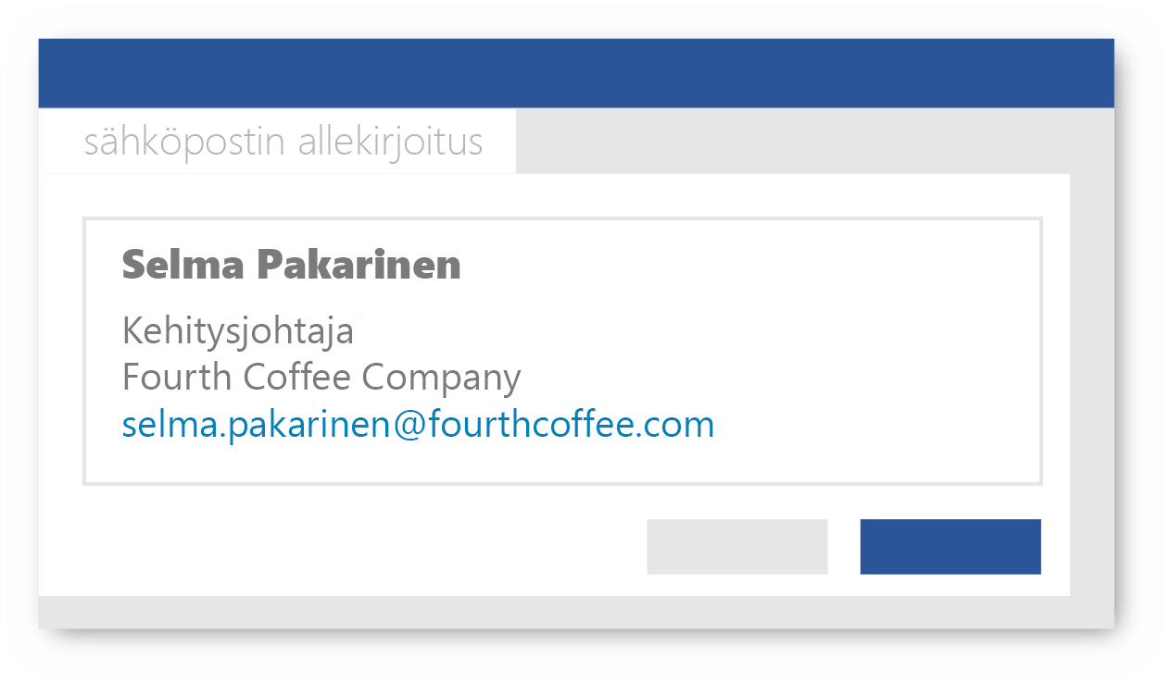
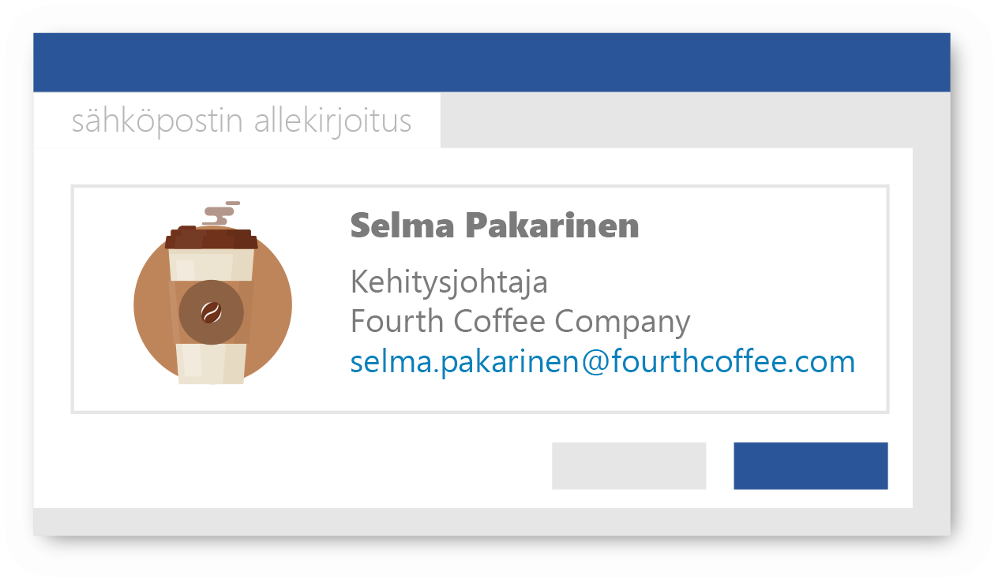


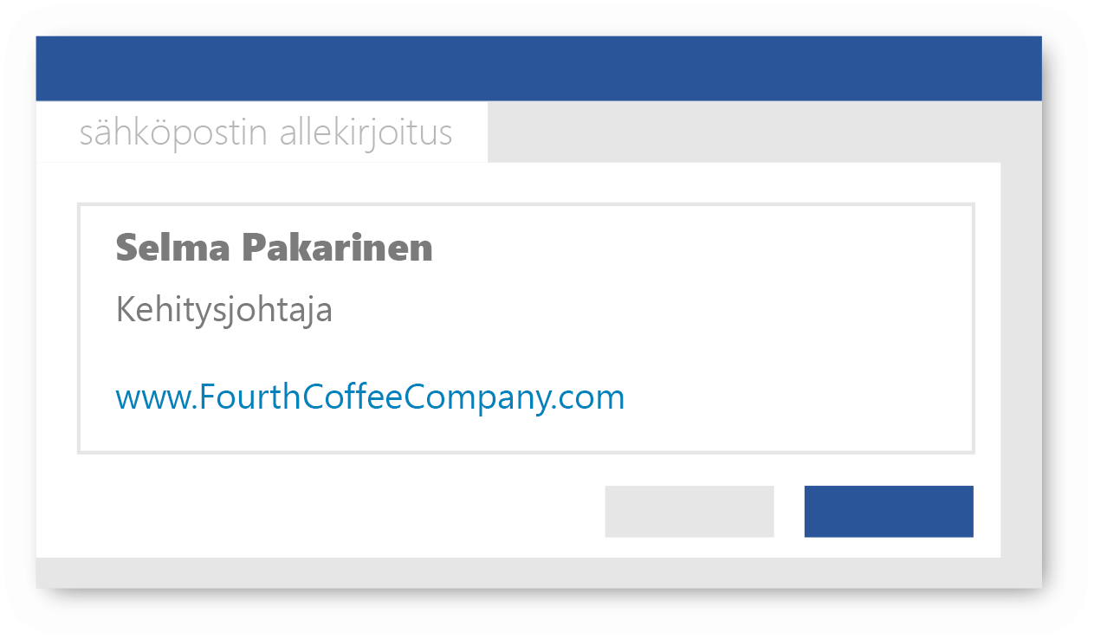
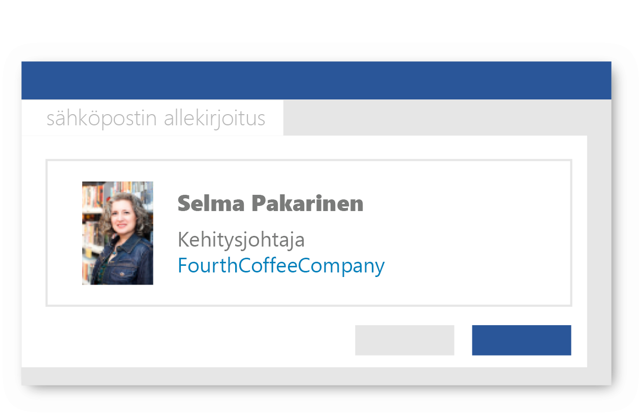



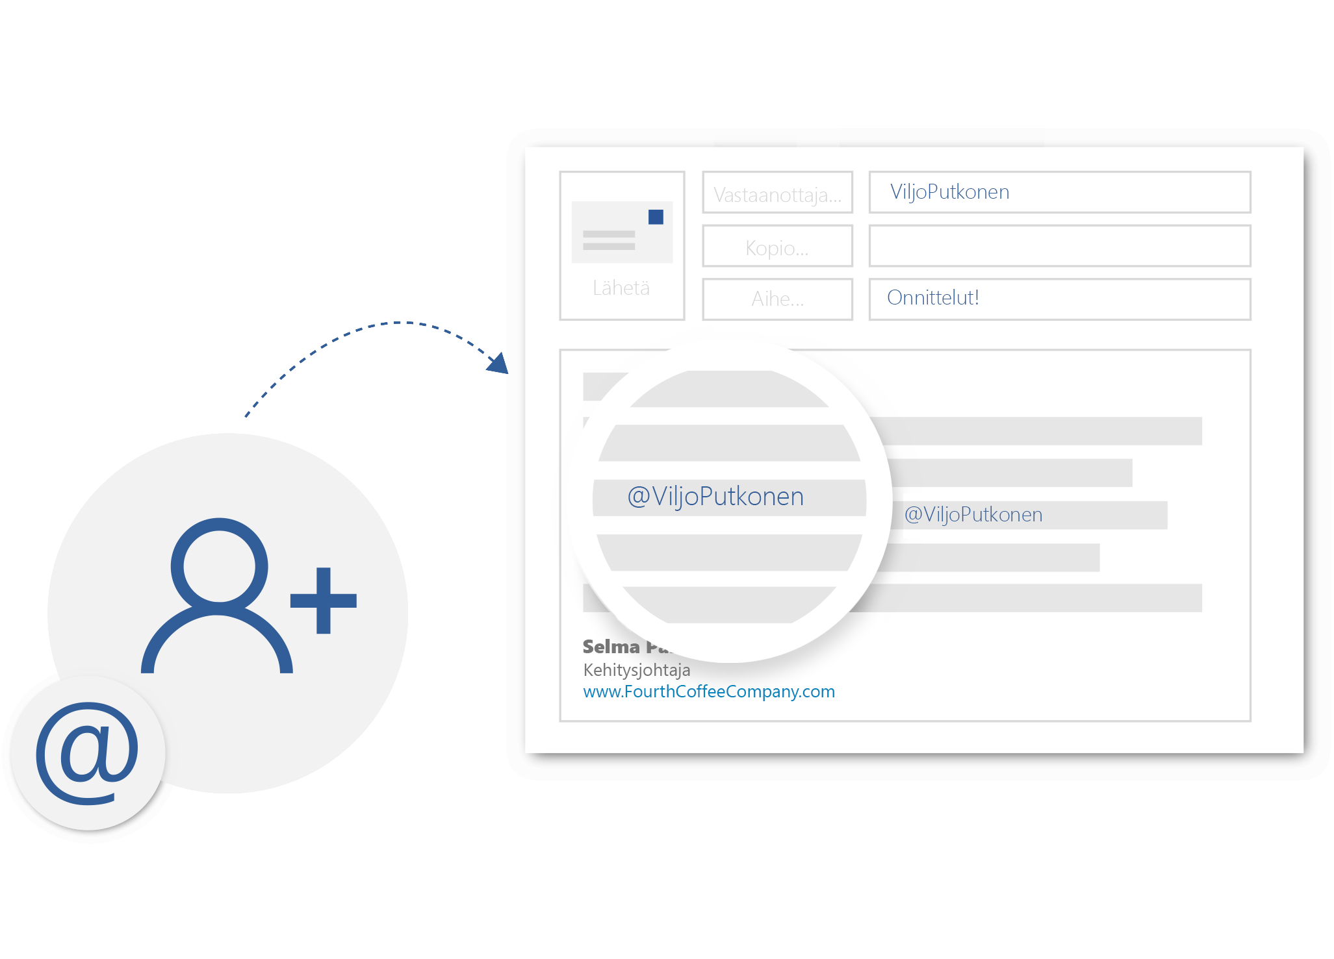
Teksti
Logot
Linkit
Kuvat
Huomion saaminen maininnan avulla
Symboli @ on tärkeä sähköpostiviestisi huomaamisen varmistamisessa. Se on myös helppo tapa lisätä henkilöitä Vastaanottaja-riville.
Kirjoita
henkilön nimen eteen minne tahansa
sähköpostiviestin tekstiosaan.
Kaikki käyttäjät, jotka @mainitset, lisätään automaattisesti
Vastaanottaja-riville. Outlook näyttää @-merkin
käyttäjien Saapuneet-kansion viestiluettelossa heidän huomionsa kiinnittämistä varten.
Toimintaohjeet ja video:
aka.ms/outlook@mention

Slide 3






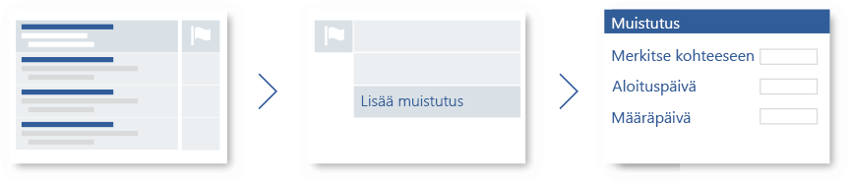
Voit keskustella ja yhteismuokata Word-, Excel- ja PowerPoint-tiedostoja. Siirry osoitteeseen aka.ms/collaborate
Saman tiedoston yhteiskäyttö
Valitse tiedosto tietokoneessa.
Liitä tiedosto viestiisi.
Valitse avattava luettelo tiedostonimen vieressä.
Lataa OneDriveen.
Unohtamisen välttäminen muistutusten avulla
Voit merkitä aikasidonnaiset viestit muistuttamaan
sinua seurannasta, vastaamisesta tai soittamisesta.
Valitse lippukuvake
viestiluettelossa.
Napsauta lippua hiiren kakkospainikkeella ja valitse Lisää muistutus.
Määritä muistutusasetukset.

Slide 4
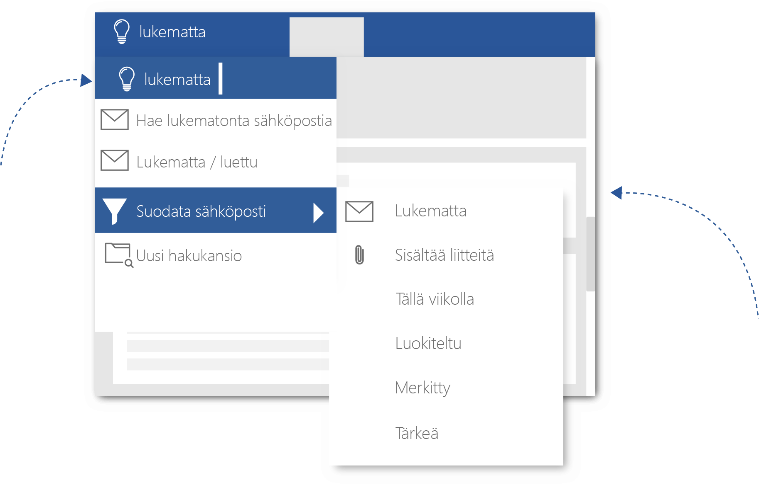

Onko sinulla kysyttävää? Kysy Kerro-toiminnolta.
Kerro, mitä haluat tehdä -ruudun avulla saat lisätietoja
kaikista toimenpiteistä, jotka voit tehdä Outlookissa.
Toimintaohjeet
ja video:
aka.ms/outlooktellme
Kirjoita toiminto,
esimerkiksi "lukematta".
Valitse sitten jokin hakutuloksista tai valitse Hae ohjeita.
Näytä lisää vihjeitä, videoita, ohjeita ja koulutusta
Siirry osoitteeseen aka.ms/officetips
Nämä ominaisuudet ovat käytettävissä Outlook 2016:ssa ja Outlook for Office 365:ssä.

